Slide 1

Novinky v katalogizaci
a nějaké nešvary

Slide 2
Změny v kódech polí
IPK_katalogizační politika_MARC21
Kódy rolí MARC 21 (Excel 78 kB) (aktualizováno únor 2026) - platné od 1.3.2026
  302 kódů rolí
    hlavní změny:
      aft (autor doslovu, tiráže atd.) -> waw (autor doslovu)
      aui (autor úvodu) -> win (autor úvodu, autor díla)
      -> wpr (autor úvodního textu, autor díla)
      -> wfw (autor předmluvy, jiný autor)
      clb (spolupracovník) -> ctb (přispěvevatel)
      spm (Inspicient) -> stm
      voc (pěvec) -> sng (zpěvák, pěvec)
      sce (scénárista) -> aus (autor filmového scénáře ; sce pro němé filmy)

Slide 3
Proč?

Slide 4
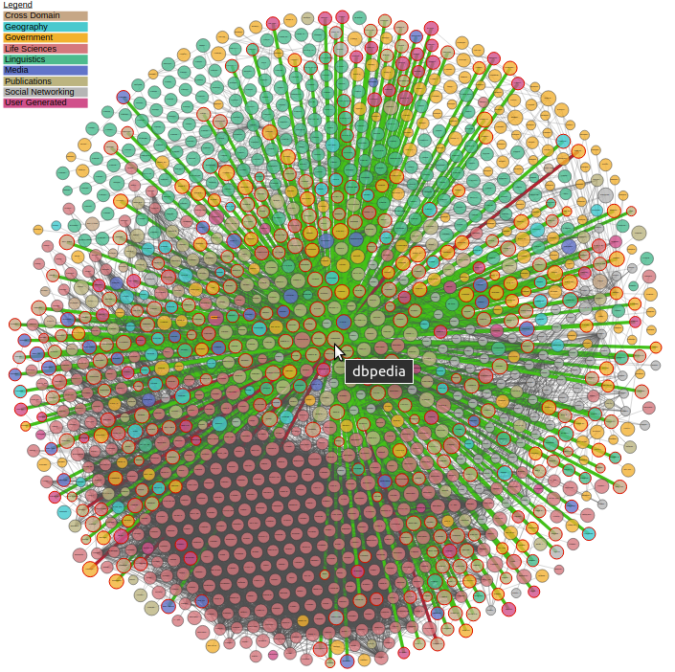

Dílo, vyjádření, provedení
RDA Original
RDA Official

Slide 5
Nakladatelé v záhlaví
710$4 pbl
  isb (vydavatel) x pbl (nakladatel)
  928 zůstává - rejstřík s 260/264
    264 1 L $$aPraha :$$bStátní pedagogické nakladatelství,$$c1955
    500 L $$aNad názvem: Karlova universita v Praze, Fakulta biologická
    550 L $$aVydavatel: Karlova universita v Praze
    7102 L $$aStátní pedagogické nakladatelství$$7kn20050802010$$4pbl
    7102 L $$aUniverzita Karlova.$$bBiologická fakulta$$7ko2004253465$$4isb
    7102 L $$aUniverzita Karlova$$7kn20010710036$$4isb

Slide 6
Kódy rolí vždy
    $4 ve všech záhlavích (kromě záhlaví typu autor/název)
    u akcí se nelopotit, kód je aut

Slide 7

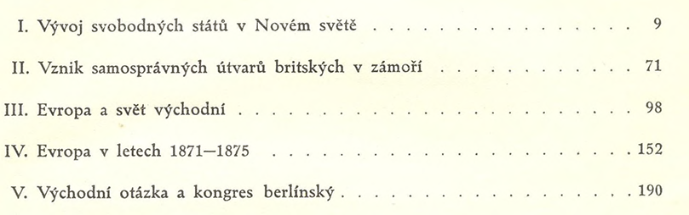
Vícesvazkové monografie
    Konec souborů učebnic.
    Nevýznamné názvy: A-D, Pro/Ž, Texty, Tabulky aj.
      Časové období = významný název ->245$p
      Názvy, výčty kapitol

Slide 8
Nešvary
008 | 170915e20170915xr-o----------------cze-c -> a
040 | |a PAG001 |b cze |e rda
072 7 | |a 78.07 |x Hudebníci, skladatelé a jiná hudební povolání |2 Konspekt |9 9
080 | |a 78.071.1/.2 |2 MRF
080 | |a 788.071.2 |2 MRF
1001 | |a Havlíková, Helena |7 jo2003197041 |4 aut
24510 | |a Hudbě svědčí volnost : |b kurátorem komorní řady letošního ročníku Dvořákovy Prahy je Radek Baborák. Tento od boha nadaný hornista, který zastával posty sólisty v prestižních orchestrech včetně Berlínské filharmonie, srší další muzikantskou energií / |c Helena Havlíková
300 | |a barevná ilustrace -> 300$b Ilustrace / Barevné ilustrace
500 | |a 1 barevná fotografie -> smazat
60017 | |a Baborák, Radek, |d 1976- |7 jn19990209011 |2 czenas
61027 | |a Baborák Ensemble |7 mzk2009513313 |2 czenas
61027 | |a Česká sinfonietta (hudební skupina) |7 pag2015888748 |2 czenas
61127 | |a Dvořákova Praha (festival) |7 kn20091112012 |2 czenas -> $$aDvořákova Praha (festival)$$n(10. :$$d2017 :$$cPraha, Česko)$$7ko20261291435$$2czenas
65007 | |a hudba |7 ph114719 |2 czenas
65007 | |a hudebníci |7 ph117204 |2 czenas
65007 | |a hráči na dechové nástroje |7 ph556511 |2 czenas
6530 | |a hornisté -> 650 nebo nic!
655 7 | |a články |7 fd133976 |2 czenas -> 080 (046) MRF
7730 | |t Lidové noviny |x 0862-5921 |g Roč. 30, č. 215(20170915), s. 7 |q 30:215 |9 20170915
-> $gRoč. 30, č. 215 (15.9.2017), strana 7 $$92017

Slide 9
Nešvary
008 | 170915e20170915xr-o----------------cze-c -> a
040 | |a PAG001 |b cze |e rda
080 | |a 78.071.1/.2 |2 MRF
080 | |a 788.071.2 |2 MRF
1001 | |a Havlíková, Helena |7 jo2003197041 |4 aut
24510 | |a Hudbě svědčí volnost : |b kurátorem komorní řady letošního ročníku Dvořákovy Prahy je Radek Baborák. Tento od boha nadaný hornista, který zastával posty sólisty v prestižních orchestrech včetně Berlínské filharmonie, srší další muzikantskou energií / |c Helena Havlíková
300 | |a barevná ilustrace -> 300$b Ilustrace / Barevné ilustrace
500 | |a 1 barevná fotografie -> smazat
61127 | |a Dvořákova Praha (festival) |7 kn20091112012 |2 czenas -> $$aDvořákova Praha (festival)$$n(10. :$$d2017 :$$cPraha, Česko)$$7ko20261291435$$2czenas
6530 | |a hornisté -> 650 nebo nic!
655 7 | |a články |7 fd133976 |2 czenas -> 080 (046) MRF
7730 | |t Lidové noviny |x 0862-5921 |g Roč. 30, č. 215(20170915), s. 7 |q 30:215 |9 20170915 -> $gRoč. 30, č. 215 (15.9.2017), strana 7 $$92017

Slide 11
Nešvary
                9
Pole 9xx, x9x, xx9
Podpole $9
Indikátor 9
  Výjimka - pole 490 edice
  Národní využití, spravováno NK 900-984.
    985-999 - každá knihovna dle svého uvážení

Slide 12
Nešvary
 | 001 czpb000125493 003 CZ-PrUZP 005 20100819144622.0 007 ta 008 100817s2010----xr-o---f------000-0-cze-d 040 |a ABA009 |b cze 072 7 |a 636.09 |x Veterinární lékařství |2 Konspekt |9 24 080 |a 636.2 |2 MRF 080 |a 615 |2 MRF 1001 |a Hrdina, Pavel, |u Privátní veterinární praxe Hluk |4 aut 24510 |a Možnosti řešení vybraných metabolických dysbalancí perorální substitucí / |c Pavel Hrdina, Gabriela Zelinková 300 |b 1 il. 500 |a 1 barev. fot.

Slide 13
Nešvary
 | 65009 |a CATTLE 65009 |a DAIRY COWS 65009 |a PUERPERAL DISORDERS 65009 |a DIGESTIVE DISORDERS 65009 |a METABOLIC DISORDERS 65009 |a DIAGNOSIS 65009 |a THERAPY 65009 |a RUMEN 65009 |a DYSREGULATION 65009 |a ACIDOSIS 65009 |a KETOSIS 65009 |a ENERGY BALANCE 65009 |a DRUGS 65009 |a FORMULATIONS 65009 |a APPLICATION METHODS 65009 |a ORAL ADMINISTRATION

Slide 14
Nešvary
 | 65007 |a skot |2 agrovoc 65007 |a mléčný skot |2 agrovoc 65007 |a poporodní poruchy |2 agrovoc 65007 |a poruchy zažívání |2 agrovoc 65007 |a poruchy metabolismu |2 agrovoc 65007 |a diagnóza |2 agrovoc 65007 |a terapie |2 agrovoc 65007 |a bachor |2 agrovoc 65007 |a dysfunkce |2 agrovoc 65007 |a acidóza |7 ph196631 |2 czenas 65007 |a ketóza |2 agrovoc 65007 |a energetická bilance |2 agrovoc 65007 |a léky |2 agrovoc 65007 |a formy |2 agrovoc 65007 |a aplikační metody |2 agrovoc 65007 |a orální aplikace |2 agrovoc

Slide 15
Nešvary
 | 6530 |a bachorová acidóza 6530 |a acetonemie 6530 |a negativní energetická bilance 6530 |a indigesce 6530 |a perorální pasty 6530 |a Energan Pansenstarter 6530 |a Energan Ketose 655 4 |a inzerce 7001 |a Zelinková, Gabriela, |u Virbac, Frenštát pod Radhoštěm |4 aut 7730 |t Veterinářství |x 0506-8231 |g Roč. 60, č. 7 (2010), s. 432-434 |q 60:7 |9 2010 85641 |u https://old2.profipress.cz/archiv/veterinarstvi-72010/#page/41 |q text/pdf |y Plný text |4 N |9 HTM

Slide 16
Nešvary
65007 |a skot |2 agrovoc
65007 |a mléčný skot |2 agrovoc
65007 |a poporodní poruchy |2 agrovoc
65007 |a poruchy zažívání |2 agrovoc
65007 |a poruchy metabolismu |2 agrovoc
65007 |a diagnóza |2 agrovoc
65007 |a terapie |2 agrovoc
65007 |a bachor |2 agrovoc
65007 |a dysfunkce |2 agrovoc
65007 |a acidóza |7 ph196631 |2 czenas
65007 |a ketóza |2 agrovoc
65007 |a energetická bilance |2 agrovoc
65007 |a léky |2 agrovoc
65007 |a formy |2 agrovoc
65007 |a aplikační metody |2 agrovoc
65007 |a orální aplikace |2 agrovoc 16x
65009 |a CATTLE 65009 |a DAIRY COWS 65009 |a PUERPERAL DISORDERS 65009 |a DIGESTIVE DISORDERS 65009 |a METABOLIC DISORDERS 65009 |a DIAGNOSIS 65009 |a THERAPY 65009 |a RUMEN 65009 |a DYSREGULATION 65009 |a ACIDOSIS 65009 |a KETOSIS 65009 |a ENERGY BALANCE 65009 |a DRUGS 65009 |a FORMULATIONS 65009 |a APPLICATION METHODS 65009 |a ORAL ADMINISTRATION 16x
080 |a 636.2 |2 MRF 080 |a 615 |2 MRF 2x

Slide 17
Nešvary
6530 |a bachorová acidóza 6530 |a acetonemie 6530 |a negativní energetická bilance 6530 |a indigesce 6530 |a perorální pasty 6530 |a Energan Pansenstarter 6530 |a Energan Ketose 7x 655 4 |a inzerce

Slide 18
Nešvary
 | 008 100817s2010----xr-o---f------000-0-cze-d
 | 300 |b 1 il. 500 |a 1 barev. fot.
 | 1001 |a Hrdina, Pavel, |u Privátní veterinární praxe Hluk |4 aut 7001 |a Zelinková, Gabriela, |u Virbac, Frenštát pod Radhoštěm |4 aut

Slide 19
Nešvary
 | 65007 | |a CATTLE |2 agrovoc
 | 65007 | |a PUERPERIUM |2 agrovoc
 | 65007 | |a PUERPERAL DISORDERS |2 agrovoc
 | 65007 | |a METABOLIC DISORDERS |2 agrovoc
 | 65007 | |a DAIRY CATTLE |2 agrovoc
 | 65007 | |a LACTATION |2 agrovoc
 | 65007 | |a PARTURITION |2 agrovoc
 | 65007 | |a DISEASE CONTROL |2 agrovoc
 | 65007 | |a SUPPLEMENTS |2 agrovoc
 | 65007 | |a chov zvířat |2 agrovoc
 | 65007 | |a skot |2 agrovoc
 | 65007 | |a puerperium |2 agrovoc
 | 65007 | |a poporodní poruchy |2 agrovoc

Slide 20
Nešvary

Slide 21
Nešvary

Slide 22
Nešvary

Slide 23
david.vesely@nkp.cz

